Slide 1

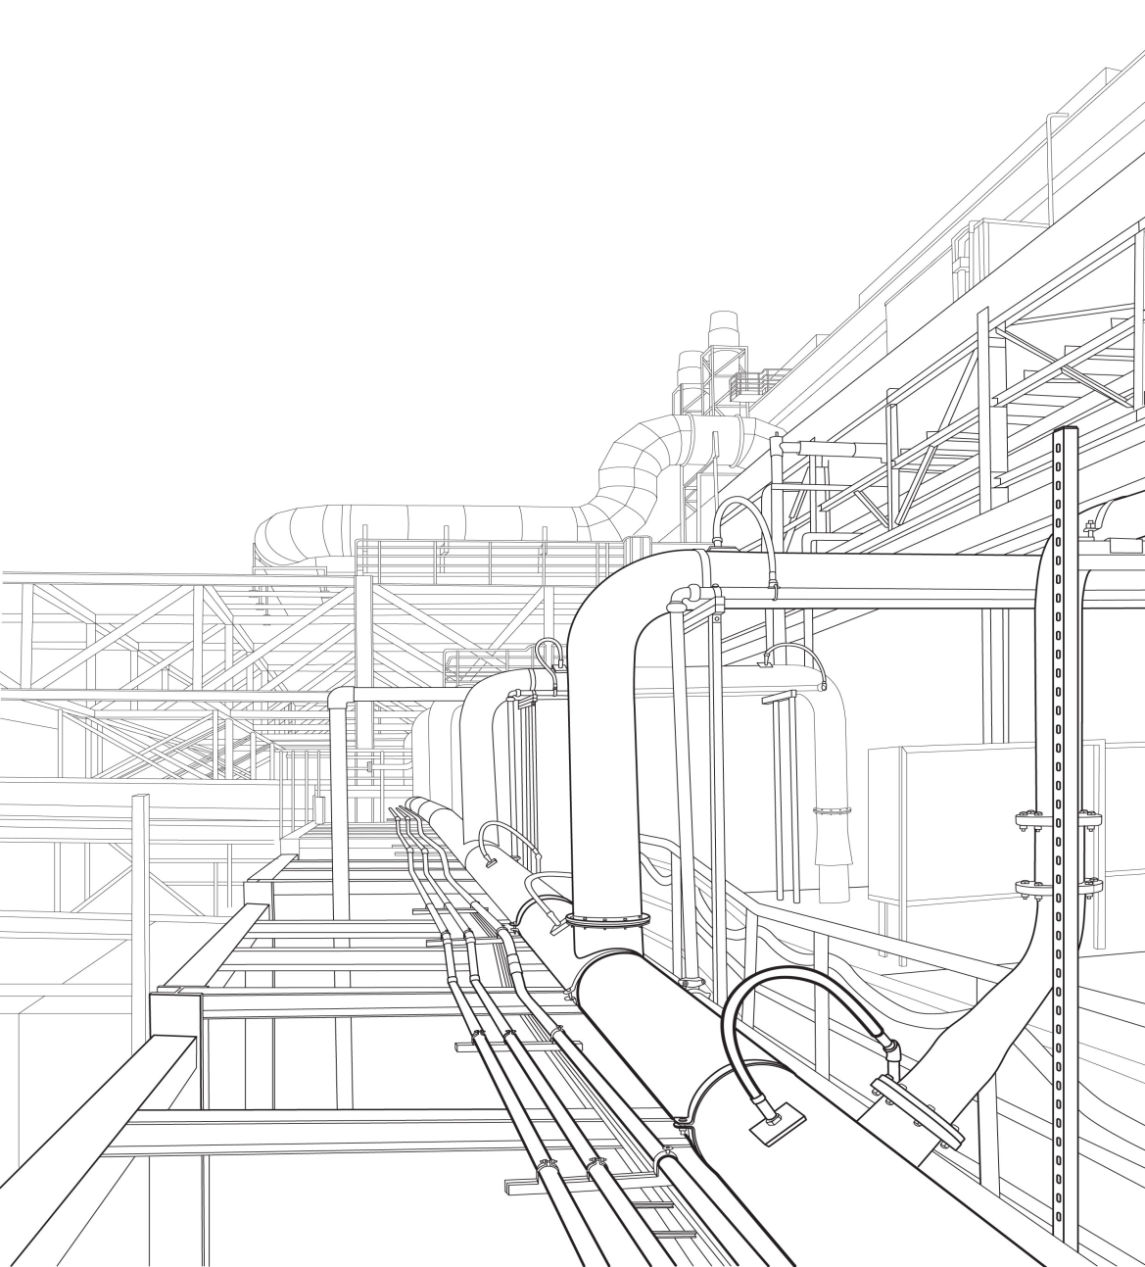
ПРОЕКТИРОВАНИЕ ПРОМЫШЛЕННЫХ СИСТЕМ
ЭЛЕКТРИЧЕСКОГО ОБОГРЕВА
НА БАЗЕ ЛИНЕЙКИ
Profi
СИСТЕМЫ УПРАВЛЕНИЯ ЭЛЕКТРООБОГРЕВОМ

Slide 2
Задачи системы управления электрообогревом
СИСТЕМЫ УПРАВЛЕНИЯ ЭЛЕКТРООБОГРЕВОМ
Функция управления и регулирования
Поддержание температуры
Функция защиты
Защита от недогрева / перегрева
Функция контроля
Сигнализация об аварийной ситуации / отказе

Slide 3
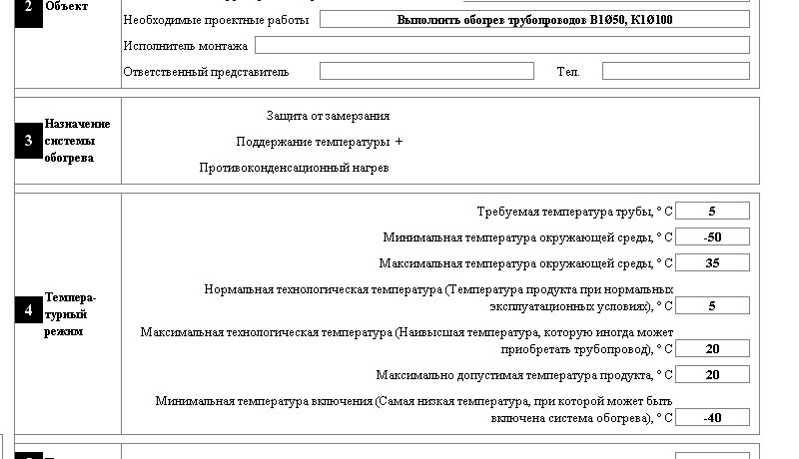
СИСТЕМЫ УПРАВЛЕНИЯ ЭЛЕКТРООБОГРЕВОМ
Системы управления электрообогревом на основе электронных терморегуляторов
Основное назначение системы электрообогрева - поддержание температуры продукта в заданном диапазоне.
Основные задачи системы управления:
-поддержание температуры
-защита от недогрева/перегрева
-сигнализация об аварийной ситуации

Slide 4
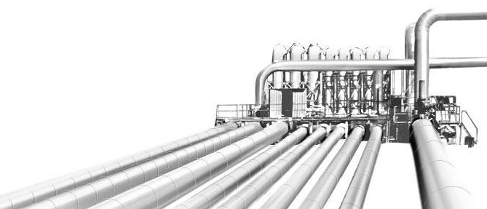
СИСТЕМЫ УПРАВЛЕНИЯ ЭЛЕКТРООБОГРЕВОМ
Схема системы управления
1
Взрывозащищенные коробки
3
2
Датчики температуры
3
Искробезопасные барьеры
3
Световые индикаторы:
- питание
- работа системы
- авария УЗО
- авария (перегрев)
4
4
5
Терморегуляторы

Slide 5
СИСТЕМЫ УПРАВЛЕНИЯ ЭЛЕКТРООБОГРЕВОМ
Шкафы управления
Переключатель «Питание»
Световые индикаторы:
- Питание (зеленый)
- работа системы (зеленый)
- авария УЗО (красный)
- авария Перегрев (красный)

Slide 6
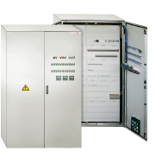
СИСТЕМЫ УПРАВЛЕНИЯ ЭЛЕКТРООБОГРЕВОМ
Шкафы управления
Шкафы управления
Номинальное напряжение 380В
Номинальный ток до 1000А
Номинальная частота 50Гц
Степень защиты IP31..54
Исполнение напольное/навесное
Климатическое исполнение и категория размещения УХЛ1..УХЛ4
НАЗАНАЧЕНИЕ
Предназначены для размещения оборудования питания и управления системами промышленного электрообогрева

Slide 7
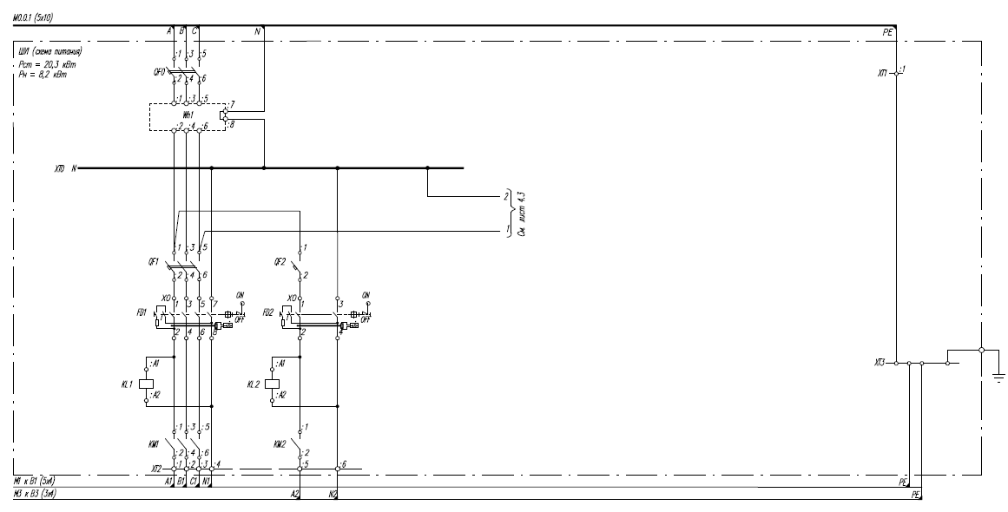
СИСТЕМЫ УПРАВЛЕНИЯ ЭЛЕКТРООБОГРЕВОМ
Шкафы управления

Slide 8
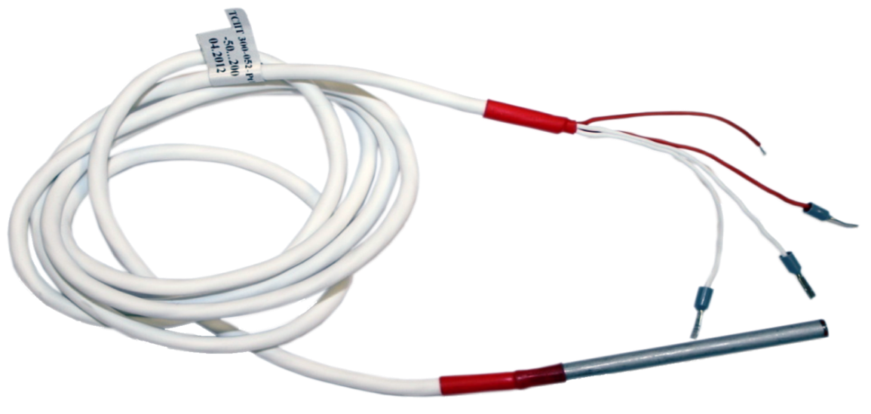
СИСТЕМЫ УПРАВЛЕНИЯ ЭЛЕКТРООБОГРЕВОМ
Датчики температуры
1.Термометр сопротивления ТСПТ- 300-052-Pt100-B4-5-60/300
1.Термометр сопротивления ТСПТ- 300-052-Pt100-B4-5-60/1500
3. Термометр сопротивления ТСПТ- 300-052-Pt100-B4-5-60/5000
4.Термометр сопротивления ТСПТ- 300-052-Pt100-B4-5-60/10000

Slide 9
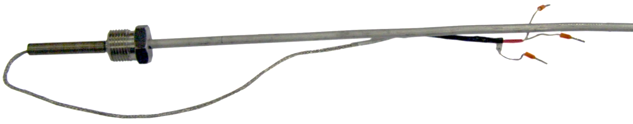
СИСТЕМЫ УПРАВЛЕНИЯ ЭЛЕКТРООБОГРЕВОМ
Датчики температуры
Область применения:
-измерение температуры поверхности трубопроводов и резервуаров (ТЕПЛОМАГ) выше +200грС (-50..+450грС)

Slide 10
СИСТЕМЫ УПРАВЛЕНИЯ ЭЛЕКТРООБОГРЕВОМ
Датчики температуры
Термопреобразователь ТС 1288/2/Pt100/-50...+450С/500мм/6мм/0,3м/КММ/ФЭ/В/N2/-/-/ *
Термопреобразователь ТС 1288/2/Pt100/-50..+450С/1000мм/6мм/0,3м/КММ/ФЭ/В/N2/-/-/ *
*При заказе необходимо прикладывать данный эскиз

Slide 11
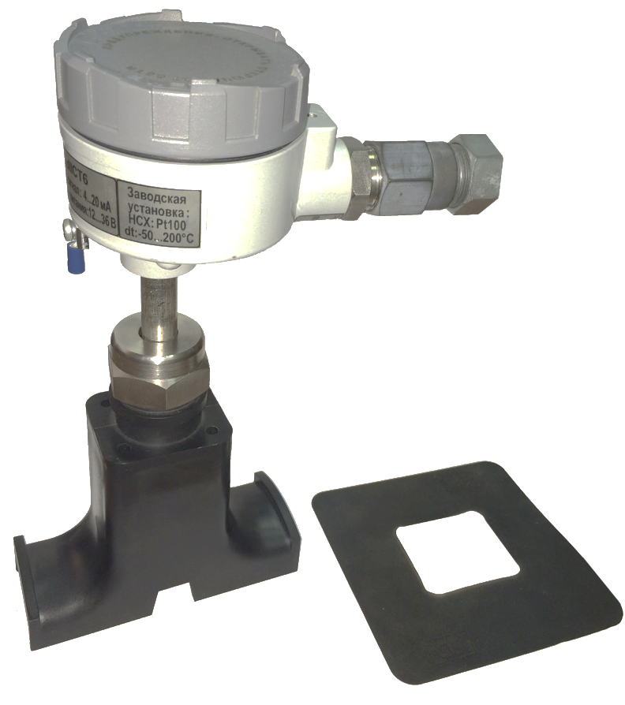
СИСТЕМЫ УПРАВЛЕНИЯ ЭЛЕКТРООБОГРЕВОМ
Датчики температуры
Термопреобразователи с унифицированным выходным сигналом
Измерение поверхности труб от Ø50мм (вых 4.. 20мА) (установочная гильза ССТ «ЭНЕРГОМОНТАЖ»)
ТСПУ-0104Ехd-АГ02Ехd/К-13/Pt100(-50... +200)-кл.В-ГП
ТСПУ-0104Ехd-АГ02Ехd/КБ-17/Pt100(-50... +200)-кл.В-ГП
Примечание:
-кабельный ввод К13 для небронированного кабеля Ø 6..13мм
-кабельный ввод КБ-17 для бронированного кабеля Ø 10..17мм
Типа КВБбШвнг-LS 4х1,5 (Ø 13,4мм)
Устройство ввода под теплоизоляцию
УВК.0200

Slide 12
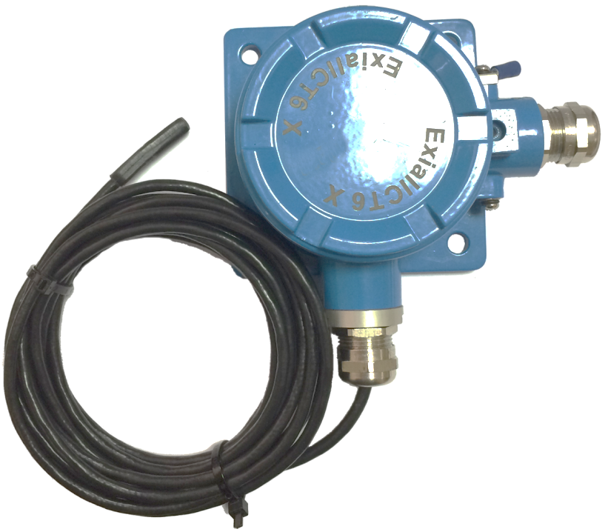
СИСТЕМЫ УПРАВЛЕНИЯ ЭЛЕКТРООБОГРЕВОМ
Датчики температуры
Термопреобразователи с унифицированным выходным сигналом
Измерение поверхности труб малых диаметров (вых. 4...20мА) (монтаж корпуса на стене, исп. «Ех»)
ТСПУ-0104Ех/HSK-M-Ex,HSK-M-Ex/ТС1388/5-Pt100(-50..+200)-1500мм-КММСЭ-кл.В-№3
ТСПУ-0104Ех/HSK-M-Ex,HSK-M-Ex/ТС1388/5-Pt100(-50..+200)-5000мм-КММСЭ-кл.В-№3
ТСПУ-0104Ех/HSK-M-Ex,HSK-M-Ex/ТС1388/5-Pt100(-50..+200)-10000мм-КММСЭ-кл.В-№3
ТСПУ-0104Ех/HSK-M-Ex,КБ17/ТС1388/5-Pt100(-50..+200)-1500мм-КММСЭ-кл.В-№3
ТСПУ-0104Ех/HSK-M-Ex,КБ17/ТС1388/5-Pt100(-50..+200)-5000мм-КММСЭ-кл.В-№3
ТСПУ-0104Ех/HSK-M-Ex,КБ17/ТС1388/5-Pt100(-50..+200)-10000мм-КММСЭ-кл.В-№3
Примечание:
-кабельный ввод К13 для небронированного кабеля Ø 6..13мм
-кабельный ввод КБ-17 для бронированного кабеля Ø 10..17мм
Типа КВБбШвнг-LS 4х1,5 (Ø 13,4мм)

Slide 13
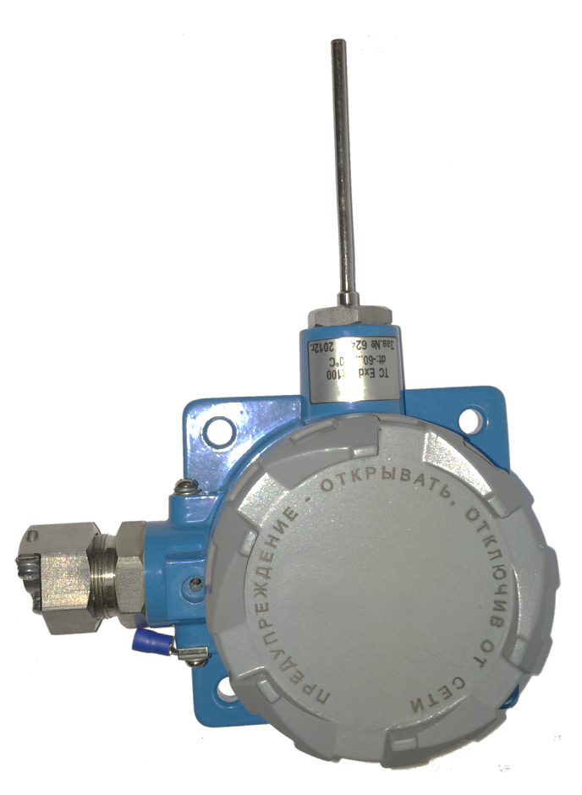
СИСТЕМЫ УПРАВЛЕНИЯ ЭЛЕКТРООБОГРЕВОМ
Датчики температуры
Термопреобразователи с унифицированным выходным сигналом
Измерение поверхности труб малых диаметров (вых. 4...20мА) (монтаж корпуса на стене, исп. «Ех»)
ТСПУ-0104Ехd-BP12Exd/К-13/Pt100(-50... +200)-кл.В-ГП
ТСПУ-0104Ехd-BP12Exd/КБ-17/Pt100(-50... +200)-кл.В-ГП
Примечание:
-кабельный ввод К13 для небронированного кабеля Ø 6..13мм
-кабельный ввод КБ-17 для бронированного кабеля Ø 10..17мм
Типа КВБбШвнг-LS 4х1,5 (Ø 13,4мм)

Slide 14
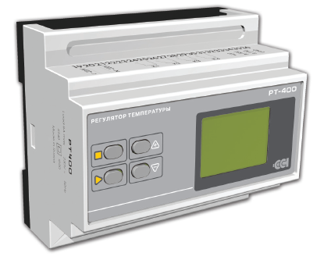
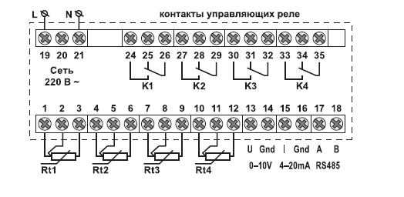
Терморегуляторы ООО «ССТ»
СИСТЕМЫ УПРАВЛЕНИЯ ЭЛЕКТРООБОГРЕВОМ
Терморегуляторы ССТ
Регулятор температуры РТ – 400
Допустимая температура воздуха 0..+40градС
Электропитание 220В АС
Максимальная нагрузка 6А
Диапазон регулирования -60..+500гр С
4 канала управления
Датчик температуры –термосопротивление по трехпроводной схеме (Cu50, Cu100, Pt100)
Интерфейс связи RS485, ModBus, 9600 бит/сек
Максимальная удаленность датчиков 100м

Slide 15
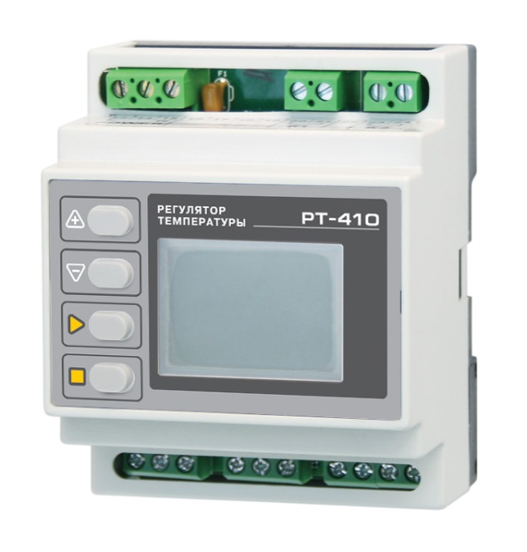
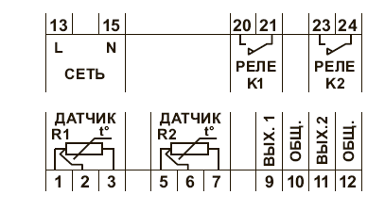
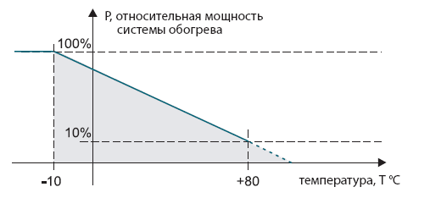
СИСТЕМЫ УПРАВЛЕНИЯ ЭЛЕКТРООБОГРЕВОМ
Терморегуляторы ССТ
Регулятор температуры РТ – 410 (аналог Pstab)
Допустимая температура воздуха +5..+40градС
Электропитание 230В АС
Максимальная нагрузка 16А
Диапазон регулирования -200..+1100гр С
2 канала управления: К1-канал измерения температуры воздуха, К2- канал измерения температуры поверхности
Датчик температуры –термосопротивление по трехпроводной схеме (Cu50, Cu100, Pt100)
Максимальная удаленность датчиков 100м
Аналоговый выход 0..10В

Slide 16
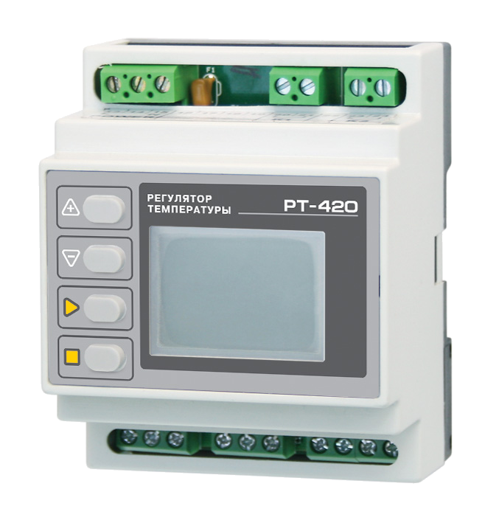
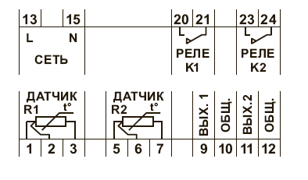
СИСТЕМЫ УПРАВЛЕНИЯ ЭЛЕКТРООБОГРЕВОМ
Терморегуляторы ССТ
Регулятор температуры РТ – 420 (аналог РТ400)
Допустимая температура воздуха +5..+40градС
Электропитание 230В АС
Максимальная нагрузка 16А
Диапазон регулирования -200..+1100гр С
2 канала управления
Метод управления- двухпозиционный
Датчик температуры –термосопротивление по трехпроводной схеме (Cu50, Cu100, Pt100)
Максимальная удаленность датчиков 100м
Аналоговый выход 0..10В

Slide 17
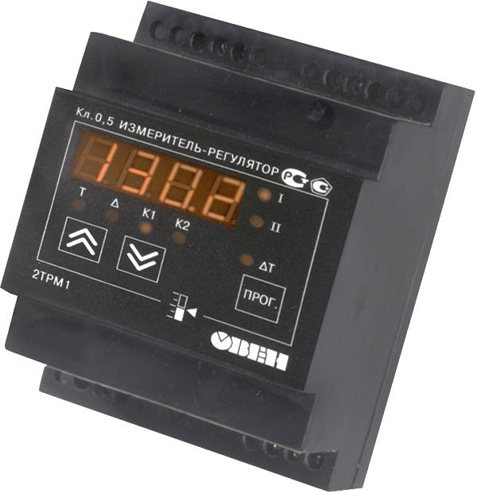
СИСТЕМЫ УПРАВЛЕНИЯ ЭЛЕКТРООБОГРЕВОМ
Терморегулятор ОВЕН
Регулятор температуры 2ТРМ1 ОВЕН
ДВА УНИВЕРСАЛЬНЫХ ВХОДА
ДВА КАНАЛА РЕГУЛИРОВАНИЯ ИЛИ РЕГИСТРАЦИИ входной величины:
– двухпозиционное регулирование;
– аналоговое П-регулирование;
– регистрация на токовом выходе 4...20 Ма.)
ИМПУЛЬСНЫЙ ИСТОЧНИК ПИТАНИЯ 90...245 В 47...63 Гц ВСТРОЕННЫЙ ИСТОЧНИК ПИТАНИЯ 24В для активных датчиков, выходных аналоговых устройств (ЦАП) и др. во всех модификациях прибора

Slide 18
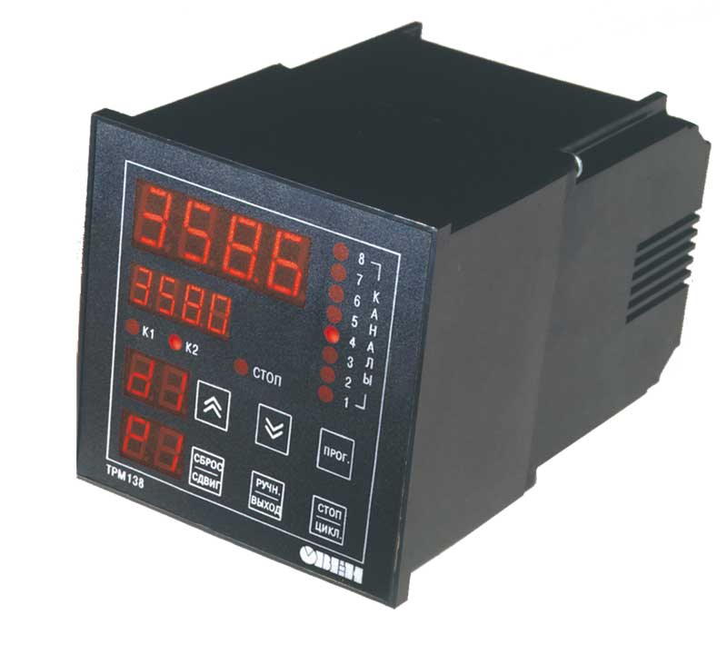
СИСТЕМЫ УПРАВЛЕНИЯ ЭЛЕКТРООБОГРЕВОМ
Терморегулятор Элемер
Регулятор температуры ТРМ138В
ВОСЕМЬ УНИВЕРСАЛЬНЫХ ВХОДОВ для подключения от 1 до 8 датчиков разного типа в любых комбинациях, что позволяет одновременно измерять и контролировать несколько различных физических величин (температуру, влажность, давление и др.)
ВСТРОЕННЫЙ БАРЬЕР ИСКРОЗАЩИТЫ для линий связи прибора с датчиками (маркировка взрывозащиты [Exia]IIC)
ВЫЧИСЛЕНИЕ ДОПОЛНИТЕЛЬНЫХ ВЕЛИЧИН:
– средних значений от 2 до 8 измеренных величин;
– разностей измеренных величин;
– скорости изменения измеряемой величины.
ДО ВОСЬМИ КАНАЛОВ РЕГУЛИРОВАНИЯ по двухпозиционному закону или регистрации на токовом выходе 4...20 мА
ВОСЕМЬ ВСТРОЕННЫХ ВЫХОДНЫХ УСТРОЙСТВ различных типов в выбранной пользователем комбинации
ВОЗМОЖНОСТЬ РАБОТЫ В КАЧЕСТВЕ ВОСЬМИКАНАЛЬНОГО АКТИВНОГО БАРЬЕРА ИСКРОЗАЩИТЫ в модификации с токовыми выходами
РЕЖИМ РУЧНОГО УПРАВЛЕНИЯ выходными устройствами
КОНФИГУРИРОВАНИЕ функциональной схемы и установка параметров на ПК или кнопками на лицевой панели прибора
НАБОР СТАНДАРТНЫХ КОНФИГУРАЦИЙ
ВСТРОЕННЫЙ ИНТЕРФЕЙС RS-485 (протокол ОВЕН)

Slide 19
СИСТЕМЫ УПРАВЛЕНИЯ ЭЛЕКТРООБОГРЕВОМ
Недостатки системы управления на основе терморегуляторов
1
2
3
4
Неинформативная система сигнализации
Отсутствие диспетчеризации
Сложность в построении визуализации
Отсутствие архивирования

Slide 20
ОСНОВНЫЕ ПРЕИМУЩЕСТВА
СИСТЕМЫ УПРАВЛЕНИЯ ЭЛЕКТРООБОГРЕВОМ
Автоматизированные системы управления электрообогревом
1. Повышение удобства управления и регулирования.
Повышение оперативности и качества принятия решений по управлению электрообогревом.
Повышение надежности тепловых режимов, быстрая ликвидация предаварийных и аварийных режимов последующим анализом ситуаций.
Улучшение диагностики работы оборудования и снижение затрат на ремонт.
Обеспечение персонала ретроспективной технологической информацией (регистрация, архив событий, расчет данных для анализа работы оборудования).
Учет, контроль и возможность влияния на расход электроэнергии.
Вне зависимости от сложности и масштабности объекта, применение АСУ позволит значительно улучшить эксплуатационные характеристики систем электрообогрева по функциям управления, регулирования, защиты и контроля.
В случае применения на объекте комплексной АСУ ТП дополнит ее.

Slide 21
СИСТЕМЫ УПРАВЛЕНИЯ ЭЛЕКТРООБОГРЕВОМ
Автоматизированные системы управления электрообогревом
АСУ электрообогревом – это комплекс средств автоматического управления, сбора и передачи информации (мониторинга) и дистанционного управления (диспетчеризации)
ШС
ША
СИЛОВОЕ
ОБОРУДОВАНИЕ
(Автоматы, УЗО,
Магнитные пускатели)
Дискретные сигналы
Управление
ПЛК
АСУ ТП
заказчика
Управление
Кабели связи
Состояние системы (температура, установки, внештатные ситуации)
Силовые
кабели
Контрольные
кабели
К НАГРЕВАТЕЛЬНОМУ
КАБЕЛЮ
К ДАТЧИКАМ
ТЕМПЕРАТУРЫ
В состав системы электрического обогрева входят шкафы двух типов: шкафы силовые (ШС) и шкафы управления (ШУ) с целью исключения влияния электромагнитных помех на работу системы автоматического управления электрообогревом.
В системе используются программируемые логические контроллеры (ПЛК), модули аналогового ввода и, модули ввода вывода дискретных сигналов. Связь ПЛК с модулями аналогового ввода и дискретного ввода-вывода осуществляется по интерфейсу RS485 по протоколу MODBUS RTU

Slide 22
СИСТЕМЫ УПРАВЛЕНИЯ ЭЛЕКТРООБОГРЕВОМ
Диспетчеризация
ПЛК устанавливаются в отдельный шкаф автоматики и не требуют постоянного присутствия персонала. Приборы связан между собой по каналам RS232 и RS485. Общение диспетчера с контроллером осуществляется при посредстве автоматизированного рабочего места диспетчера (АРМ) через подключение в сеть Ethernet.
Дополнительно имеется возможность передачи сообщений по сетям GSM через SMS-сообщения.
Передача информации может быть осуществленна по сети Ethernet, радиоканалу или интернет.

Slide 23
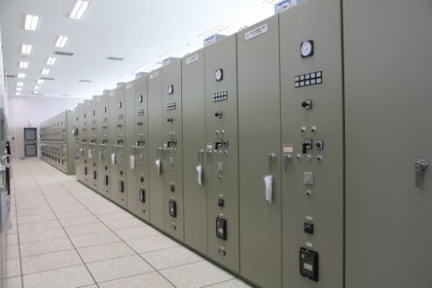
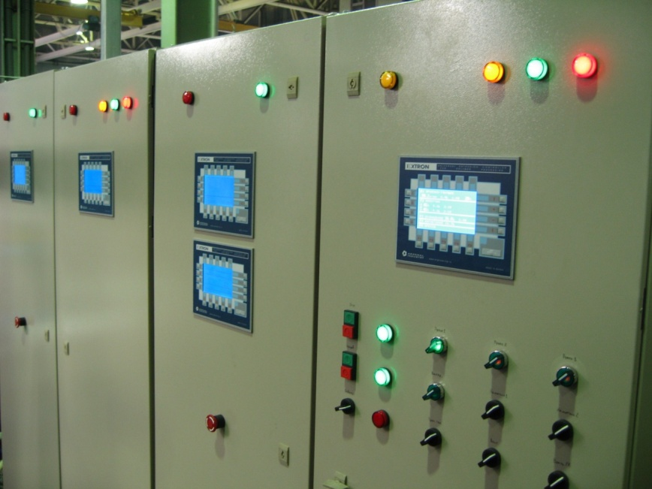
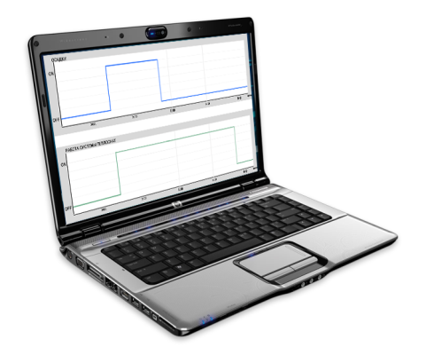
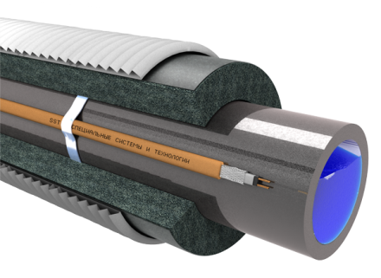
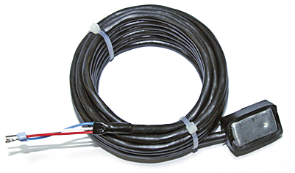
СИСТЕМЫ УПРАВЛЕНИЯ ЭЛЕКТРООБОГРЕВОМ
Структурная схема АСУ максимального уровня
Управление и
Контроль из
диспетчерской
ШС
ША
СИЛОВОЕ
ОБОРУДОВАНИЕ
(Автоматы, УЗО,
Магнитные пускатели)
Дискретные сигналы
Управление
АСУ ТП
заказчика
ПЛК
Приложение
диспетчера
Управление
Кабели связи
Состояние системы (температура, установки, внештатные ситуации)
Силовые
кабели
К НАГРЕВАТЕЛЬНОМУ
КАБЕЛЮ
К ДАТЧИКАМ
ТЕМПЕРАТУРЫ
УПРАВЛЕНИЕ И
РЕГУЛИРОВАНИЕ
ЗАЩИТА
КОНТРОЛЬ

Slide 24
СИСТЕМЫ УПРАВЛЕНИЯ ЭЛЕКТРООБОГРЕВОМ
Дополнительные возможности АСУ
Опция по удаленному сбору данных с датчиков температуры из взрывоопасных зон.
Помимо силового шкафа (ШС) и шкафа управления (ШУ) в систему может входить шкаф контрольный (ШК) который предназначен для передачи данных от датчиков температуры на программируемый логический контроллер.
Передача информации осуществляется по промышленной витой паре типа КВК Герда.
ШК позволяет подключать до 32 датчиков температуры типа термосопротивление или датчиков с токовым сигналом 4..20мА.
Данный вариант системы выгоден когда необходим контроль большого числа датчиков на сравнительно небольшой площади за счет экономии контрольного кабеля.

Slide 25

СИСТЕМЫ УПРАВЛЕНИЯ ЭЛЕКТРООБОГРЕВОМ
Дополнительные возможности АСУ
Шкаф контроля (ШК), включает в себя шкаф питания и шкаф сбора данных во взрывозащищенном исполнении, который предназначен для работы с датчиками температуры.
По заказу ООО ССТэнергомонтаж разработку и изготовление шкафов контроля осуществляют компания ДЭП- один из ведущих производителей систем автоматики для взрывоопасных зон в России и компания STAHL –ведущий производитель взрывозащищенного оборудования в Германии.
Компания
ДЭП
РОССИЯ

Slide 26
СИСТЕМЫ УПРАВЛЕНИЯ ЭЛЕКТРООБОГРЕВОМ
Структура системы управления
ША
ПЛК110
ExR485I-24
ВБбШ нг 3х4
ВБбШ нг 3х4
ВБбШ нг 3х4
МКЭКШв 2х2х1,5
Не более 1200м
БП1
БП2
БП5
Повторитель
ExR485-I
ШК1
ШК2
ШК5

Slide 27
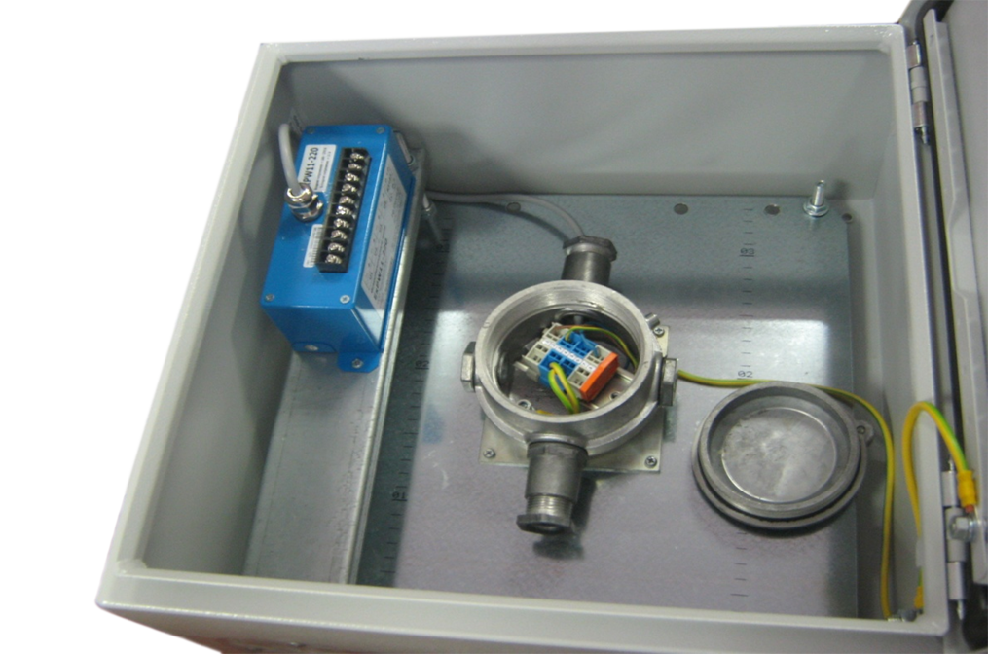
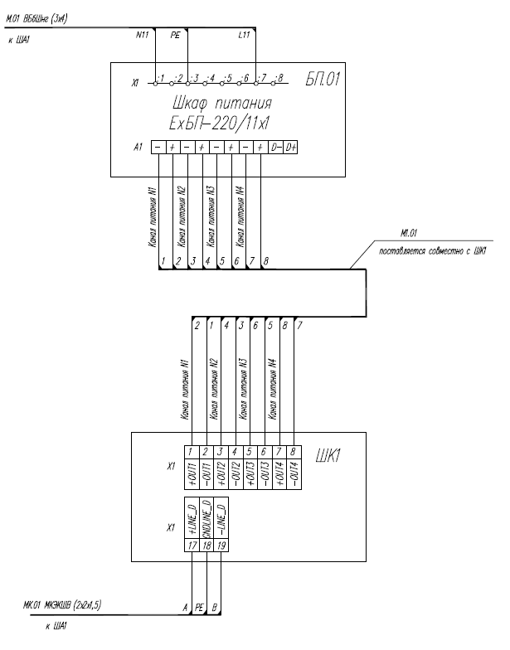
СИСТЕМЫ УПРАВЛЕНИЯ ЭЛЕКТРООБОГРЕВОМ
Блок питания
Блок питания ЕхБП-220/11х1
Размеры 300х300х210
Кабель силовой ВБбШ нг 3х4

Slide 28
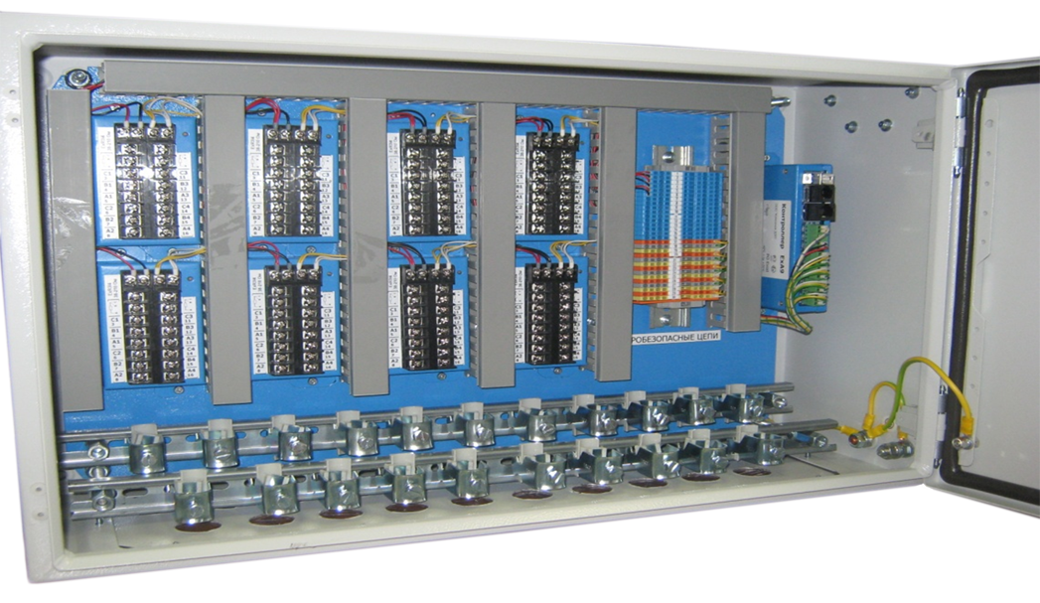
СИСТЕМЫ УПРАВЛЕНИЯ ЭЛЕКТРООБОГРЕВОМ
Шкаф контрольный
ШК-32-Pt100-21-(-40..+55грС)-100
шкаф контрольный на 32датчика типа Pt100
количество каб вводов 21шт
диапазон температур эксплуатации -40..+55грС
адрес modbus 100
ШК-8-Pt100-10-(-40..+55грС) -100
шкаф контрольный на 8 датчиков типа Pt100
количество каб вводов 10шт
диапазон температур эксплуатации -40..+55грС
адрес modbus 100
Технические характеристики
Размеры 600х380х210
Кабель связи МКЭКШв 2х2х1,5
Максимальное количество кабельных вводов -21шт
IP66
Температуры эксплуатации -40..+55грС
Напряжение питания 13,8;36;127;220В
Протокол связи ModBus RTU
Адреса с 100

Slide 29
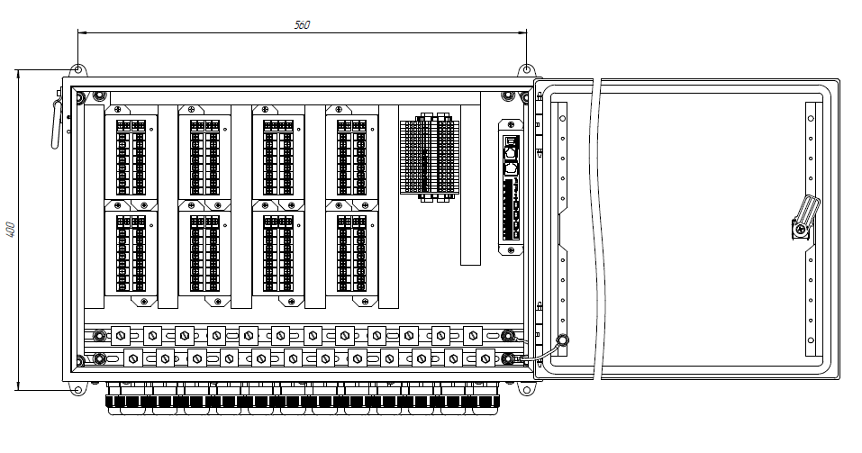
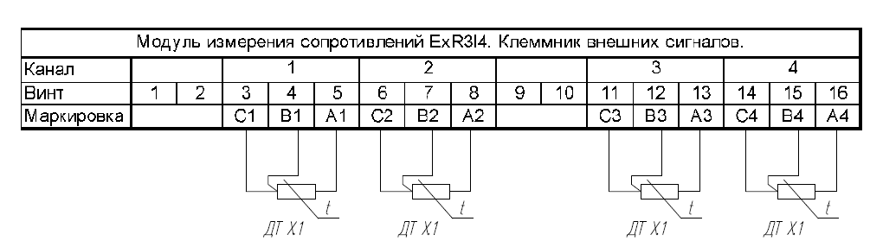
СИСТЕМЫ УПРАВЛЕНИЯ ЭЛЕКТРООБОГРЕВОМ
Шкаф контрольный
ШК4.1
Модуль | Канал | Д.Т. | Линия
1 | 1 | ДТ2.28.1 | М0.2.28
 | 2 | ДТ2.29.1 | М0.2.29
 | 3 | ДТ2.30.1 | М0.2.30
 | 4 | ДТ2.31.1 | М0.2.31
2 | 1 | ДТ2.31.2
 | 2 | ДТ2.33.1 | М0.2.33
 | 3 | ДТ2.33.2
 | 4 | ДТ2.32.1 | М0.2.32
3 | 1 | ДТ2.35.1 | М0.2.35
 | 2 | ДТ2.34.1 | М0.2.34
 | 3 | ДТ2.34/1.1 | М0.2.34/1
 | 4 | ДТ2.36.1 | М0.2.36
4 | 1 | ДТ2.36.2
 | 2 | ДТ2.37.1 | М0.2.37
 | 3 | ДТ2.38.1 | M0.2.38
 | 4 | ДТ2.39.1 | M0.2.39
5 | 1 | ДТ2.40.1 | M0.2.40
 | 2 | ДТ2.41.1 | M0.2.41
 | 3 | ДТ5.22.1 | M0.5.22
 | 4 | ДТ5.23.1 | M0.5.23
6 | 1 | ДТ5.24.1 | M0.5.24
 | 2 | ДТ5.25.1 | M0.5.25
 | 3 | ДТ5.26.1 | M0.5.26
 | 4 | ДТ5.27.1 | M0.5.27
7 | 1 | ДТ4.1.1 | M0.4.1
 | 2 | РЕЗЕРВ
 | 3 | РЕЗЕРВ
 | 4 | РЕЗЕРВ
8 | 1 | РЕЗЕРВ
 | 2 | РЕЗЕРВ
 | 3 | РЕЗЕРВ
 | 4 | РЕЗЕРВ
Схема подключения датчиков к модулю ExR314

Slide 30
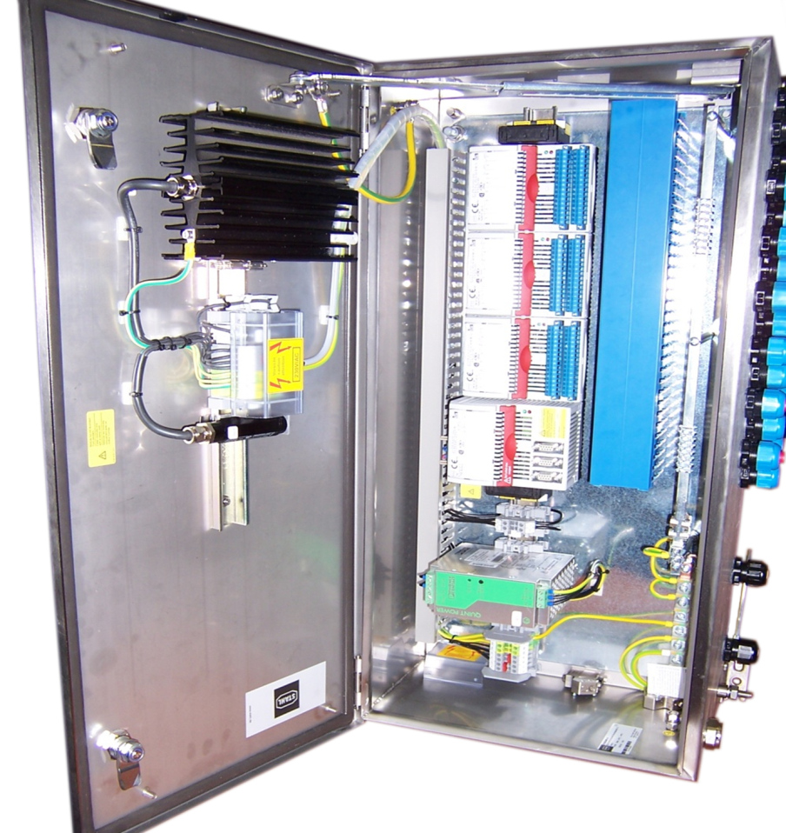
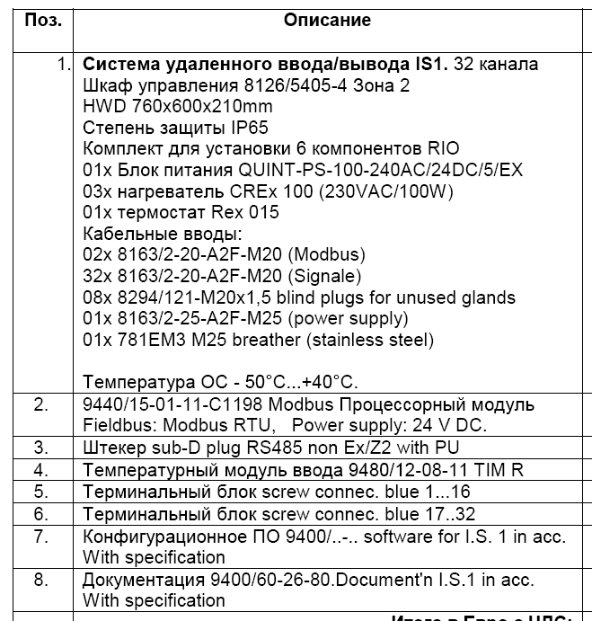
СИСТЕМЫ УПРАВЛЕНИЯ ЭЛЕКТРООБОГРЕВОМ
Аналог- оборудование компании Шталь

Slide 31
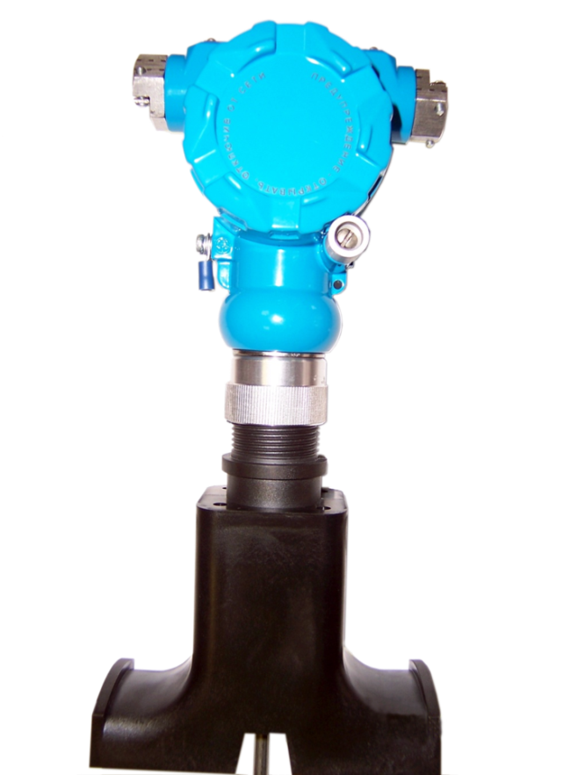
СИСТЕМЫ УПРАВЛЕНИЯ ЭЛЕКТРООБОГРЕВОМ
Обозначение для заказа
Термопреобразователи универсальные ТПУ0304/М3-МВ
Измерение поверхности труб от Ø50мм (RS-485. Modbus RTU. расширенная климатика до -60°С)
(установочная гильза ССТ «ЭНЕРГОМОНТАЖ»;
ТПУ-0304Exd/M3-МB-BP11Exd/K-13,K-13/Рt100-(-50..+200)-кл.В-ГП
ТПУ-0304Exd/M3-МB-BP11Exd/KБ17,KБ17/Рt100-(-50..+200)-кл.В-ГП
Примечание:
-кабельный ввод К-13 для небронированного кабеля Ø 6..13мм
-кабельный ввод КБ-17 для бронированного кабеля Ø 10..17мм типа МКЭКШвнг 2х2х1 (Ø 15,5мм)

Slide 32
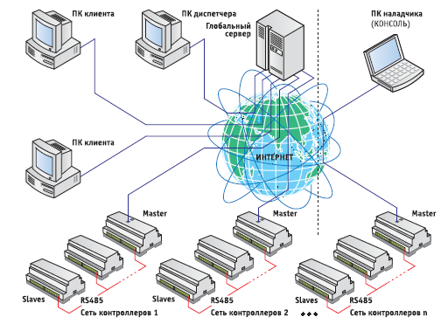
СИСТЕМЫ УПРАВЛЕНИЯ ЭЛЕКТРООБОГРЕВОМ
Оборудование АСУ
В основе АСУ – программируемые логические контроллеры (ПЛК) и модули ввода-вывода
ПЛК представляют собой универсальное измерительное, сигнализирующее, управляющее
и коммутационное устройство,
к клеммам которого могут подключаться датчики, исполнительные устройства
и другие источники и приемники информации.
Модули ввода-вывода предназначены для ввода вывода аналоговых (от датчиков температуры) и дискретных сигналов (сухие контакты))

Slide 33
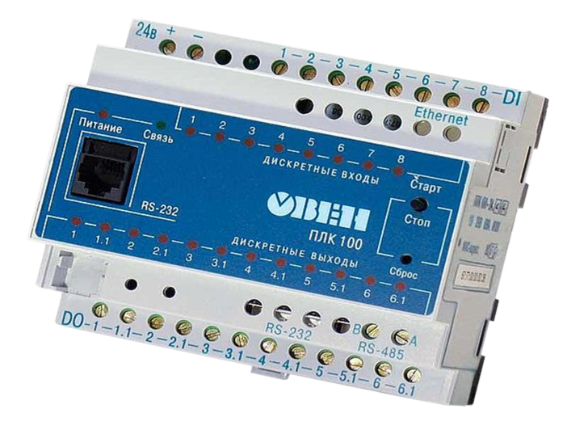


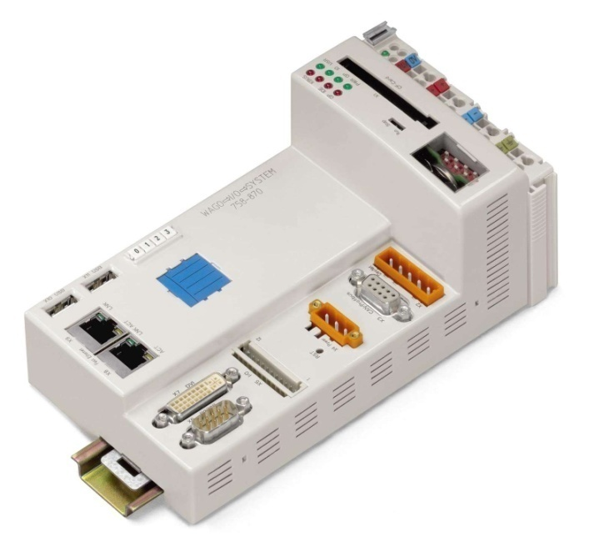
СИСТЕМЫ УПРАВЛЕНИЯ ЭЛЕКТРООБОГРЕВОМ
Оборудование АСУ
ООО ССЭэнергомонтаж использует оборудование компаний ОВЕН- ведущего российского производителя оборудования для систем АСУ и компании WAGO ведущего европейского производителя оборудования

Slide 34
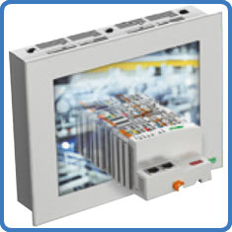
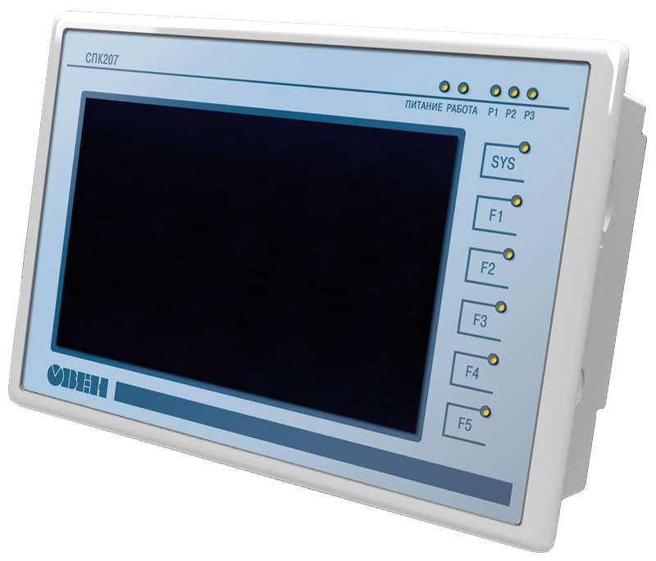

СИСТЕМЫ УПРАВЛЕНИЯ ЭЛЕКТРООБОГРЕВОМ
Основные устройства АСУ
Системы 2 уровня оснащаются ЖК панелями 10дюймов
Особые характеристики:
Безопасность благодаря использованию полноэкранного режима: несанкционированный доступ к системным программам и настройкам невозможен
Программное обеспечение для конфигурирования панели (ПОКП) позволяет настраивать параметры устройства

Slide 35
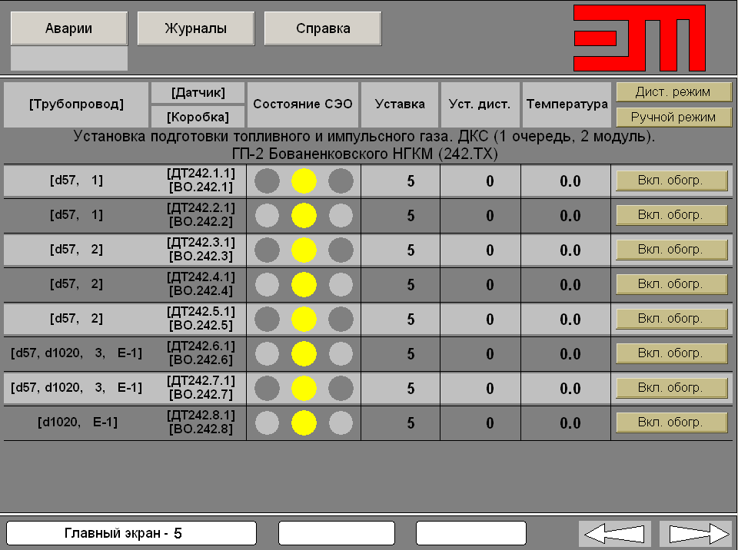
СИСТЕМЫ УПРАВЛЕНИЯ ЭЛЕКТРООБОГРЕВОМ
Интерфейс отображения информации
Автоматизированные системы управления электрообогревом
на объектах ГАЗПРОМ
Запрограммировано,
отлажено и поставлено на
объекты ГАЗПРОМ 110
шкафов автоматики для
систем промышленного
электрообогрева
Разработан новый
интерфейс системы АСУ
электрообогрева,
отображаемый на ЖК
панели

Slide 36
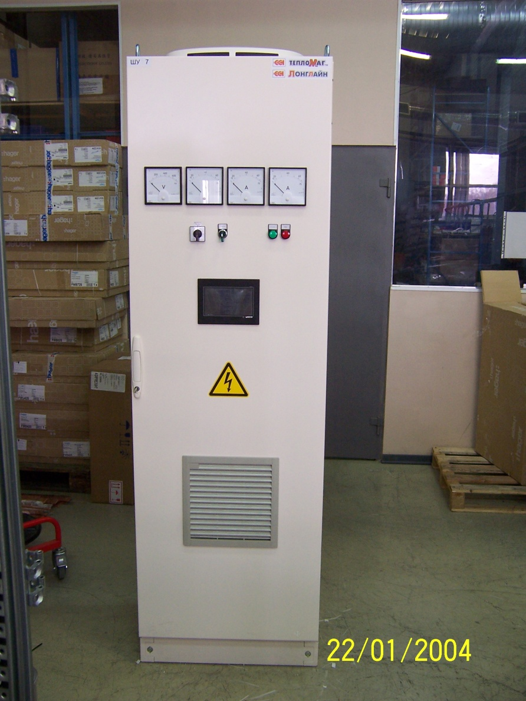
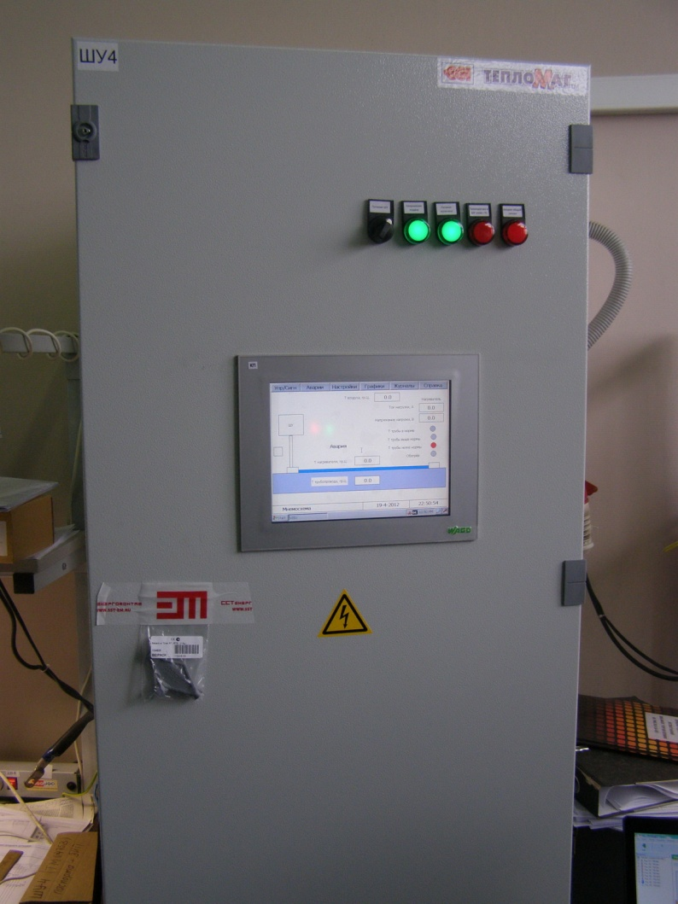
СИСТЕМЫ УПРАВЛЕНИЯ ЭЛЕКТРООБОГРЕВОМ
Шкафы автоматики
Автоматизированные системы управления электрообогревом
для систем ТЕЛОСКАТ, ТЕПЛОМАГ, ЛОНГЛАЙН и ИРСН15000

